Slide 1

УМНЫЙ ДОМ
Создатели:
Нурхан
Амир
Алихан
Дамир

Slide 2
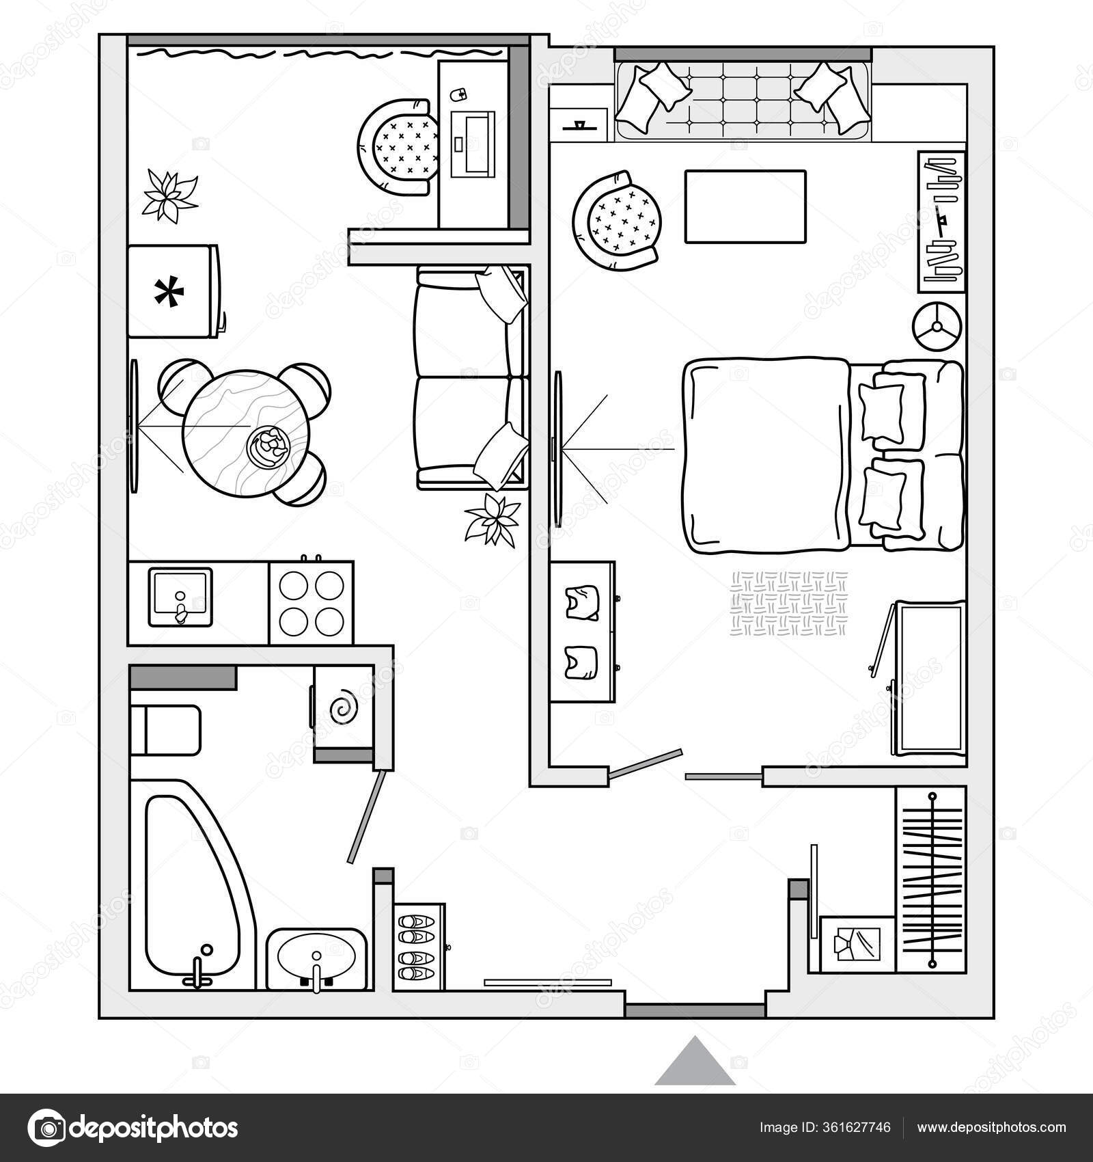

Slide 3
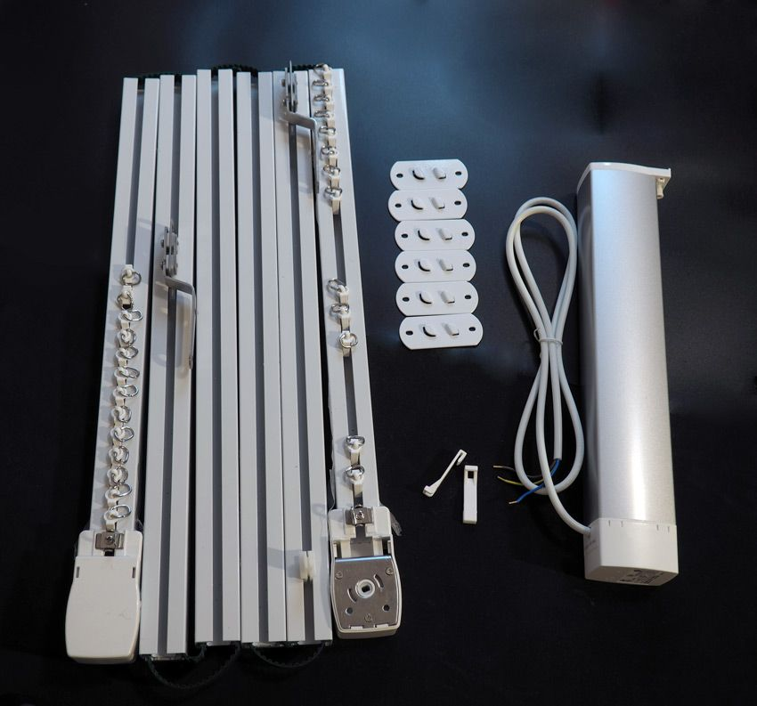
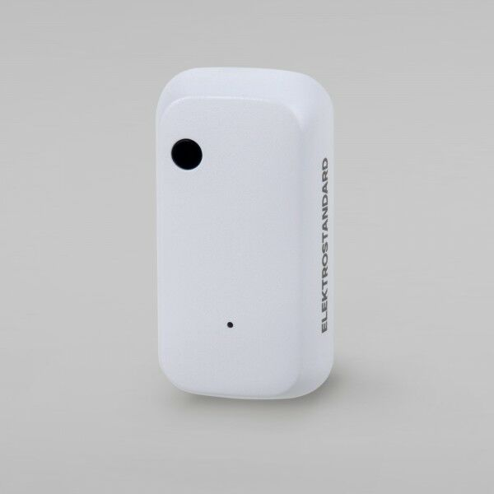
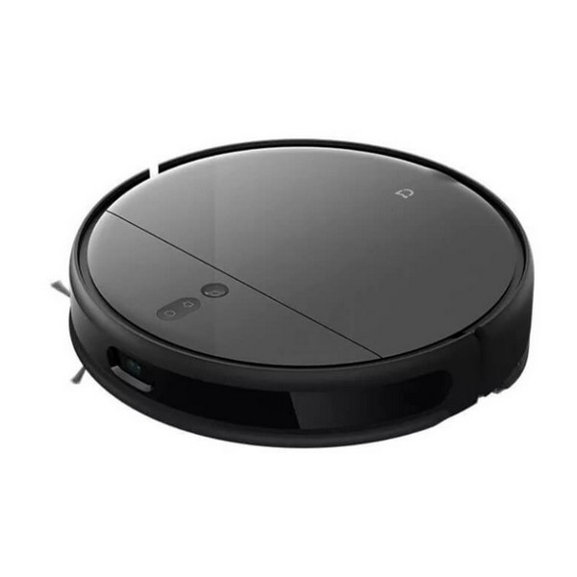
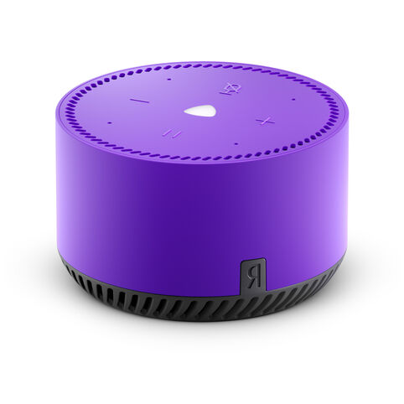
Робопылесос
Робопылесос использует датчики для обнаружения препятствий, высоты и навигации, а также щетки и мотор для сбора мусора. Датчики работают, отправляя сигнал и анализируя его отражение, что помогает строить маршрут и избегать столкновенийстолкновений
Голосовой помощник
С помощью него можно управлять всем умным домом
Умный датчик освещения
Умный датчик освещения автоматически регулирует яркость света в зависимости от уровня освещенности в помещении или времени суток. Он работает с помощью фотодатчиков и может быть интегрирован с другими умными устройствами для управления через приложение.
Умные Шторы
Умные шторы работают с помощью мотора, управляющего движением ткани, и подключаются к умным системам через Wi-Fi или Bluetooth. Сенсоры или настройки позволяют автоматически открывать или закрывать их в зависимости от времени суток, освещения или команд пользователя через приложение или голосового помощника.

Slide 4
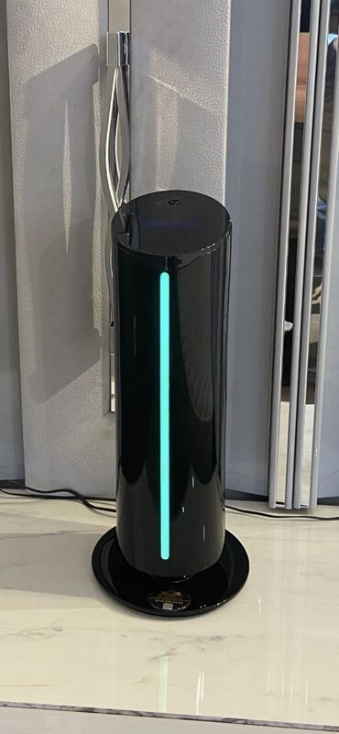
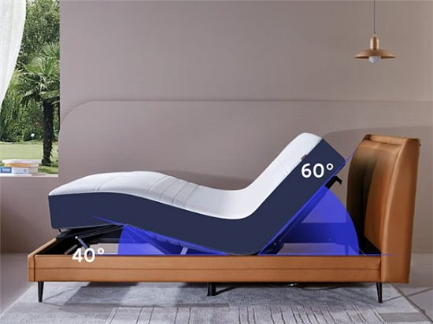
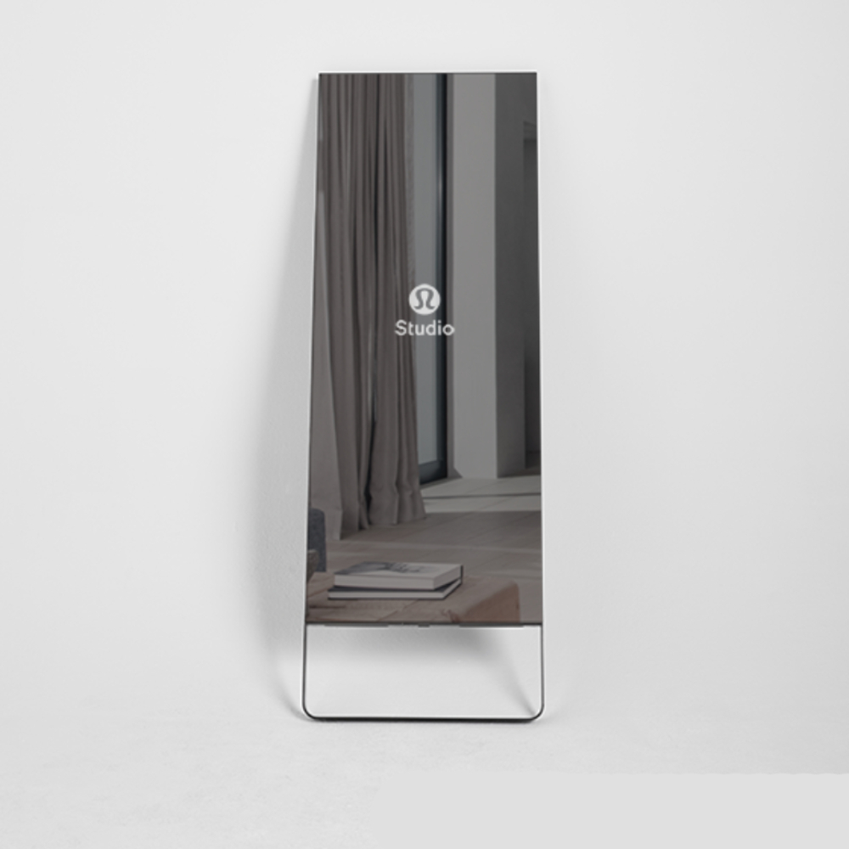
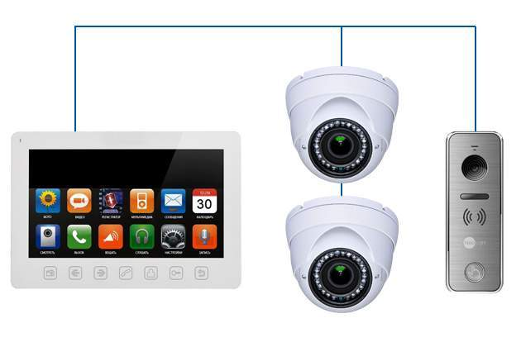
Домофон с видеокамерой
Домофон с видеокамерой позволяет видеть и общаться с посетителями. Камера передает видео на экран или смартфон, а микрофон и динамик обеспечивают двустороннюю связь. Управляется через кнопки или приложение, часто оснащен функцией записи и удаленного доступа.
Умная кровать
Умная кровать работает с помощью встроенных датчиков, моторчиков и систем управления, которые регулируют параметры через приложение или пульт.
Электронный очиститель воздуха
Электронный очиститель воздуха фильтрует воздух с помощью вентиляторов и систем фильтров (HEPA, угольных или ионизаторов). Он улавливает пыль, аллергены, бактерии и неприятные запахи, улучшая качество воздуха в помещении. Некоторые модели оснащены датчиками качества воздуха для автоматической регулировки работы.
Умное зеркало
Умное зеркало отображает время, погоду и уведомления, подключается к интернету и может работать с голосовыми помощниками.

Slide 5


